Slide 1
Общение в Интернете
ИССЛЕДОВАТЕЛЬСКАЯ
РАБОТА
Работу выполнил ученик 9 класса
МБОУ СОШ №5 г.Алагира РСО-Алания
Газзаев Ярослав
Руководитель: учитель информатики Дарчиева Елена Петровна

Slide 2
Цели и задачи:
Рассмотреть достоинства и недостатки Интернета именно как одного из способов общения.
Рассказать о программах которые используются для общения в Интернете.
Постараться выявить лучшую из них, определить их недостатки и преимущества.
Проанализировать литературу и Интернет-информацию по данному вопросу
Провести опрос среди учеников школы.

Slide 3
Способы общения через Интернет:
E-mail (электронная почта)
Конференции, форумы, клубы
Чаты
Социальные сети

Slide 4
Электронная почта
Оценки говорят, что в мире имеется более 100 миллионов пользователей электронной почты. С ее помощью вы можете посылать сообщения, получать их в свой электронный почтовый ящик, отвечать на письма ваших корреспондентов автоматически, используя их адреса.
Вы можете посылать и принимать электронную почту от любого лица, имеющего электронный адрес.

Slide 5
Преимущества электронной почты
Вам не приходится вставать из-за компьютера и идти до почтового ящика, чтобы получить или отправить письмо,
- электронной почтой сообщение в большинстве случаев доставляется гораздо быстрее, чем обычной;
- стоит это дешевле;
- для отправки письма нескольким адресатам не нужно печатать его во многих экземплярах, достаточно однажды ввести текст в компьютер;
- и, наконец, экономится бумага.

Slide 6
Недостатки электронной почты
необходимо наличие компьютера, выхода в Интернет, электронного почтового ящика, а также элементарных знаний по управлению программным обеспечением ПЭВМ;
при отправке большого числа прикрепленных файлов, либо файлов большого размера (от 25 MB) бывает целесообразнее воспользоваться услугами обычной почты

Slide 7
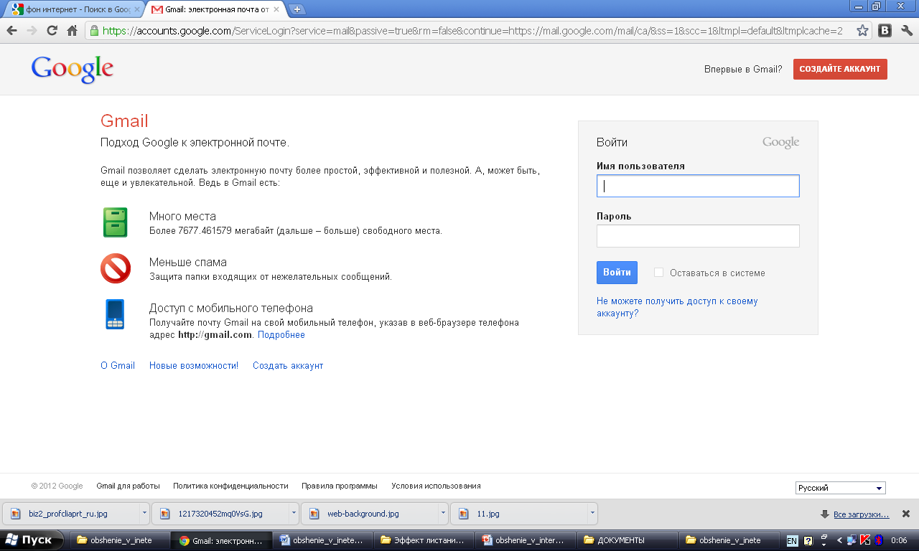
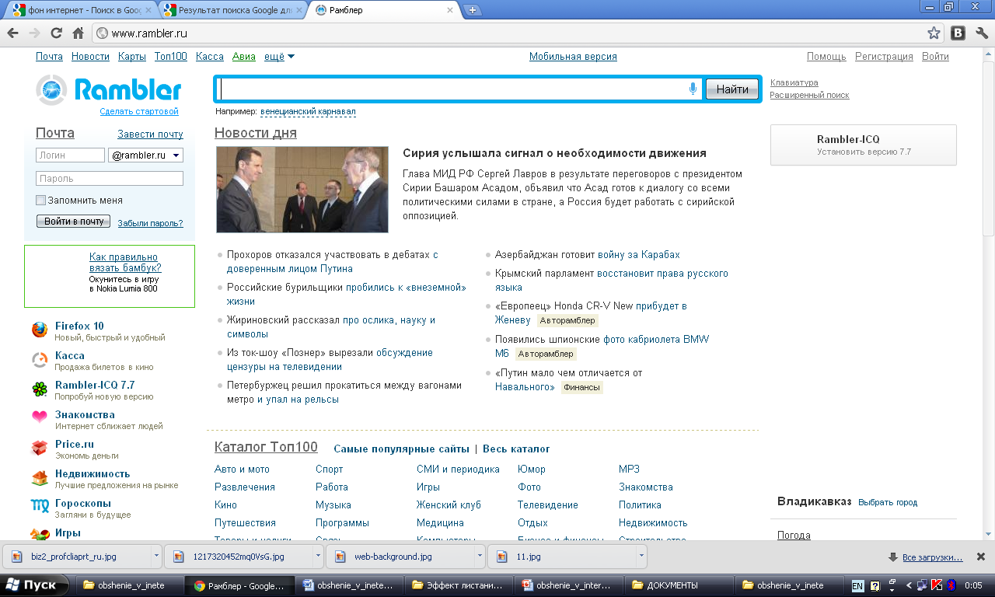
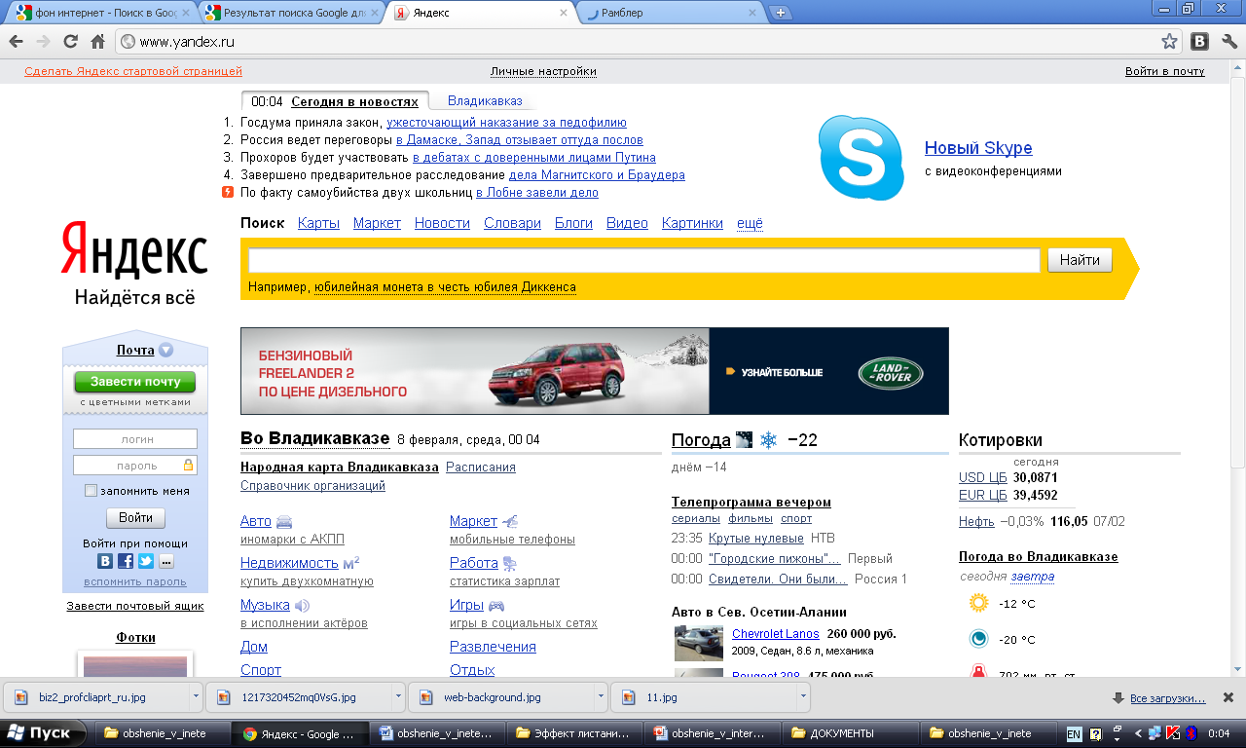
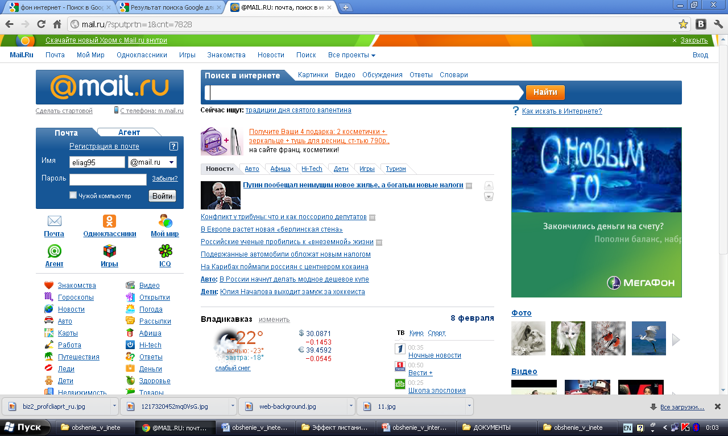
Почтовые сервера:

Slide 8
Форумы
При организации Интернет форумов не существует строгих ограничений на контингент участников – ими могут стать практически любые пользователи, зарегистрированные на том или ином форуме, не существует также и временных рамок обсуждения темы – процесс продолжается до тех пор, пока тема интересна для собеседников.

Slide 9
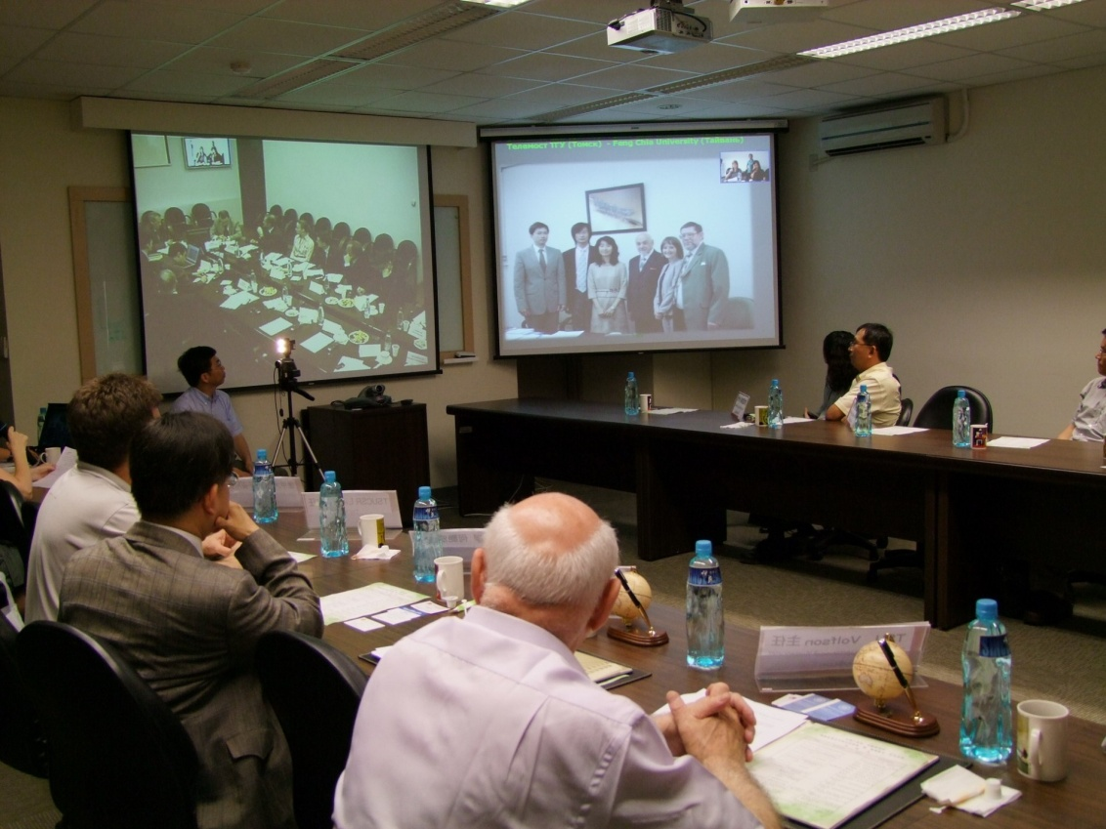
Телеконференции
В ней появляются сведения по определенной тематике — новости, заметки, ответы на вопросы, отклики на предшествующие публикации и т.п.
Через конференции проще всего находить единомышленников, организовывать Фан-клубы, либо научные сообщества.

Slide 10
Преимущества конференций, клубов, форумов
отсутствие необходимости совершать длительные переезды к месту проведения – достаточно лишь включить свой компьютер и набрать нужный электронный адрес;
колоссальная экономия времени, сил и денег при участии в форуме;
возможность принимать участие одновременно в нескольких форумах;
отсутствие физического контакта с оппонентами исключает возможность применения физической силы в спорных ситуациях для достижения необходимых результатов;
период проведения форума не имеет жестких временных рамок;

Slide 11
Недостатки конференций, клубов, форумов
- необходимо наличие компьютера, выхода в Интернет, электронного почтового ящика, регистрации на форуме, а также элементарных знаний по использованию программного обеспечением ПЭВМ;
- частое отсутствие визуального представления о собеседниках в виду их нежелания выставлять свои фото на всеобщее обозрение

Slide 12
Чаты
Разновидность форумов, отличающаяся от них отсутствием какой-либо определенной научной или социальной тематики. Создаются они непосредственно для симуляции живого группового общения в основном молодых людей. Отличительной особенностью является относительная кратковременность. Для того чтобы поучаствовать в беседе, вам нужно просто подключиться к выбранному каналу.

Slide 13
Мессенджеры для общения через Интернет
ICQ
QIP 2005
Miranda
Skype
Mail.ru Agent

Slide 14
ICQ
Это программа, позволяющая общаться со своими друзьями в реальном времени.
Плюсы: общедоступный мессенджер
Минусы: надоедающая реклама, плохая оптимизированность программы

Slide 15
QIP 2005
QIP - это месcенджер, который лишен всех недостатков предыдущего, являясь быстрой и компактной программкой.
Плюсы: отличный icq-клиент, с огромным функционалом и возможностями
Минусы: мелкие, почти незаметные ошибки.

Slide 16
Skype
Отличие этой программы от остальных в том, что тут основным преимуществом является видеосвязь. Теперь вы можете видеть собеседника и слышать его голос.
Плюсы: самое лучшее на сегодняшний день средство ip-телефонии, высокая безопасность и конфиденциальность
Минусы: видимые минусы отсутствуют

Slide 17
Социальные сети
Это интернет-ресурсы, которые помогают пользователям глобальной сети находить друг друга и общаться, обмениваясь различными видами контента (текстовыми сообщениями, фото, видео или аудио-файлами) и т.д.
Они первоначально воспринималась только как средство для общения с друзьями, близкими, знакомыми, бывшими одноклассниками, однокурсниками и т.д.
Однако это понятие расширило свои границы. В России популярность завоевали не американские сервисы, которыми пользуются по всему миру, а сети рунета – ВКонтакте(www.vkontakte.ru), Одноклассники(www.odnoklassniki.ru) и другие.

Slide 18
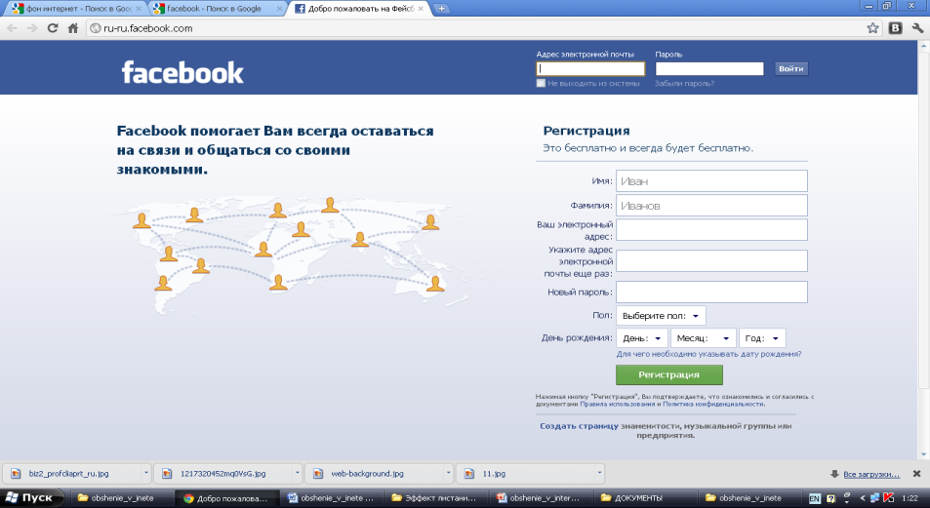
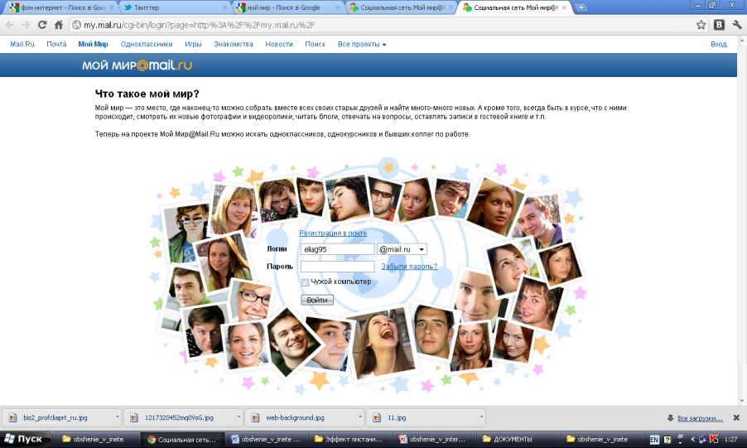
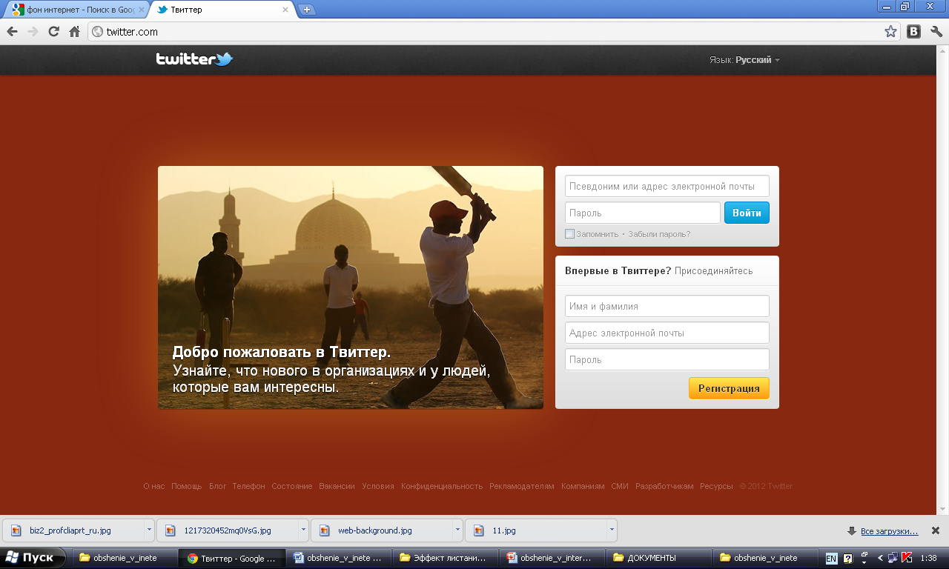
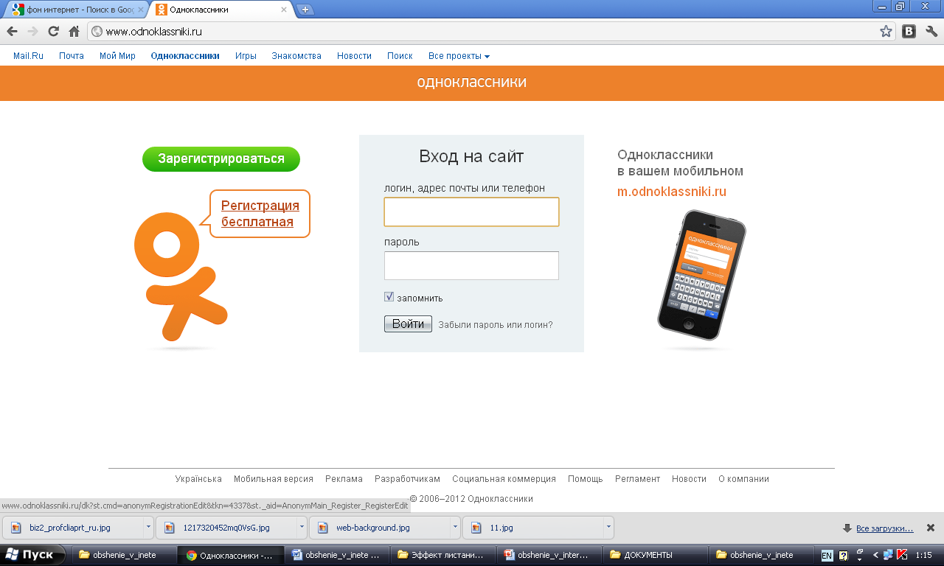
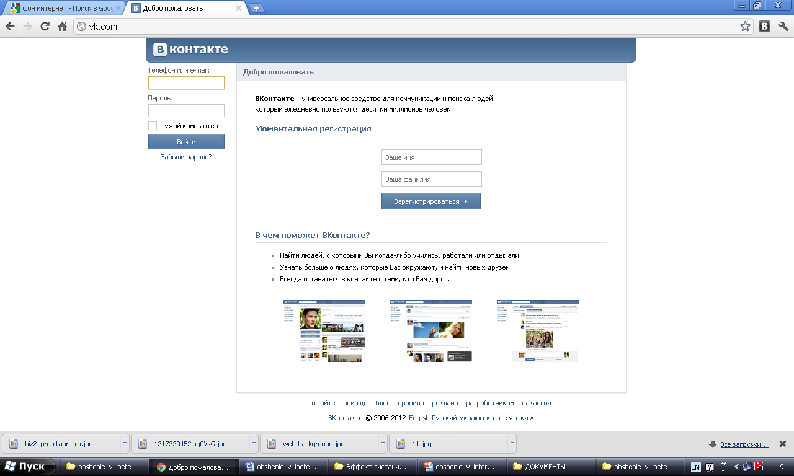
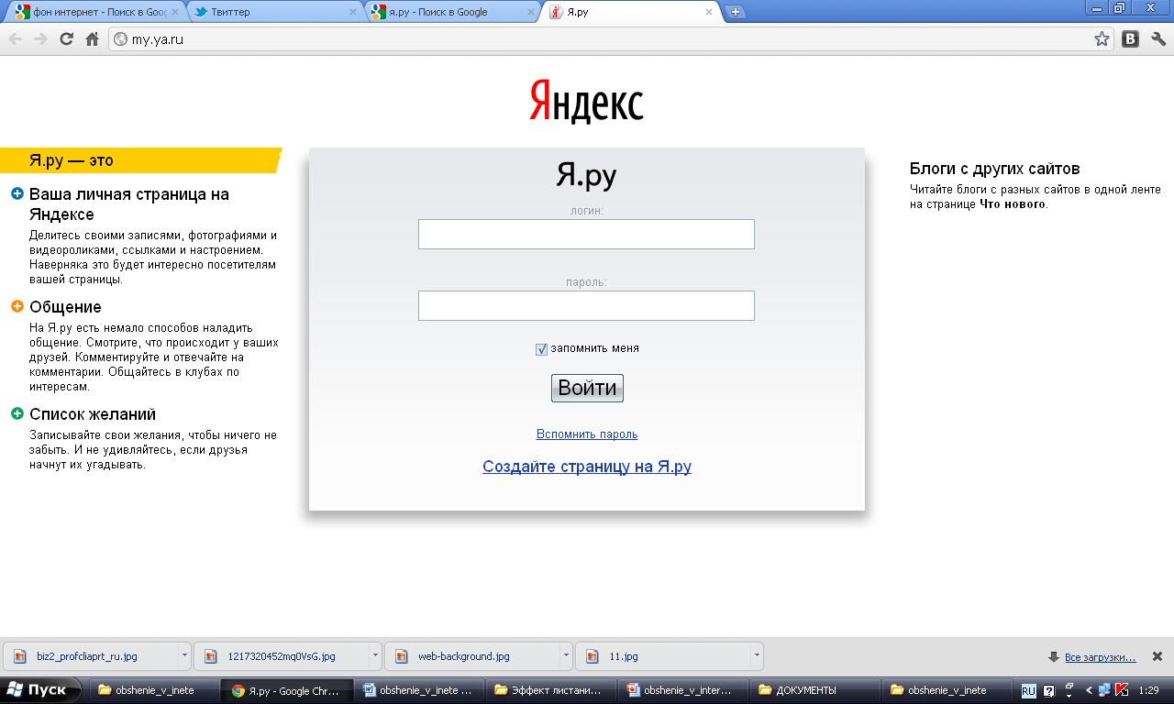

Slide 20
Опрос и его результаты
Пользуетесь ли вы Интернетом для общения с людьми?
Имеется ли у вас электронный почтовый ящик?
Какими программами для общения в Интернете вы пользуетесь?
Какие на ваш взгляд самые лучшие?
Общаетесь ли вы в социальных сетях и каких?
Заменит ли Интернет, живое общение?

Slide 21
Пользуетесь ли вы Интернетом для общения с людьми?

Slide 22
Имеется ли у вас электронный почтовый ящик?

Slide 23
Какими программами для общения в Интернете вы пользуетесь?

Slide 24
Какие на ваш взгляд самые лучшие?

Slide 25
Общаетесь ли вы в социальных сетях и каких?

Slide 26
Заменит ли Интернет, живое общение?

Slide 27
Спасибо за
внимание!

